Slide 1

ADMINISTRACIÓN DE PARQUES NACIONALES
Dirección Nacional de Uso Público
Dirección de Concesiones
INFORME DE COBRANZAS
EVOLUCIÓN POR PERÍODO OPERATIVO
Agosto 2023 – Octubre 2026
Generado por: Fernando Fascie

Slide 2
ALCANCE DEL INFORME
Universo relevado y criterio de corte
39
meses relevados, de agosto 2023 a octubre 2026
Este informe analiza en forma consolidada los datos de cobranzas disponibles en ReNaRI, para todos los pagos registrados por el sistema —excluidos los imputados a medios de pago electrónico— para el universo depurado de prestadores turísticos y para el subconjunto de concesionarios y permisionarios alcanzados por declaración jurada.
La información se organiza en tres ciclos anuales operativos de noviembre a octubre, contados hacia atrás desde el 31 de octubre de 2026. Agosto, septiembre y octubre de 2023 quedan fuera de los tres ciclos y sólo se computan en las series mensuales.
Los montos se expresan en pesos constantes al 31 de octubre de 2026; en dólares al tipo de cambio oficial; y en pesos corrientes, que indica el valor nominal registrado en el insumo estadístico utilizado.
3
ciclos anuales de noviembre a octubre
3
universos anidados, del más amplio al más acotado
Desde el 13 de diciembre de 2023 los valores en dólares se computan al tipo de cambio minorista vendedor del BCRA; el período precedente se calculó a la paridad del “dólar blue” vendedor, lo que puede sobreponderar los flujos dolarizados del primer ciclo.
Fuente: elaboración propia sobre datos disponibles en ReNaRI. Los pesos constantes ajustan cada ingreso por el índice CER de su fecha de acreditación y lo reexpresan al CER del cierre del informe, 862,79966291821 al 31 de octubre de 2026.

Slide 3
RESUMEN EJECUTIVO
Contracción real sostenida
Ingresos por período anual, en miles de millones de pesos constantes al 31 de octubre de 2026
−23%
caída real de los pagos totales en la serie
−19%
caída real entre prestadores turísticos
$ 37,9 mil M
cobranza del último ciclo, a pesos constantes
71%
de la cobranza depurada es de prestadores turísticos
Universo | 2023/24 nov 23 – oct 24 | 2024/25 nov 24 – oct 25 | 2025/26 nov 25 – oct 26 | Var. i.a. 2024/25 | Var. i.a. 2025/26
Pagos totales | 48,9 mil M | 42,7 mil M | 37,9 mil M | −13% | −11%
Prestadores turísticos | 33,2 mil M | 30,4 mil M | 27,0 mil M | −8% | −11%
Concesionarios y permisionarios | 32,0 mil M | 28,4 mil M | 25,1 mil M | −11% | −12%
Ingresos totales por período anual, en miles de millones de pesos constantes al 31 de octubre de 2026. La caída se modera en el último ciclo para el universo depurado y se acelera entre prestadores turísticos, hasta converger en torno a 11%; dentro de ellos, los concesionarios y permisionarios con declaración jurada —93% de la cobranza— retroceden al mismo ritmo.
Fuente: elaboración propia sobre datos disponibles en ReNaRI.

Slide 4
TABLA I
Totales
Ingresos totales por período y unidad de cálculo — excluye medios de pago electrónico
Unidad | 2023/24 nov 23 – oct 24 | 2024/25 nov 24 – oct 25 | 2025/26 nov 25 – oct 26 | Var. total
En $ mil M constantes (31-10-26) | 48,93 | 42,66 | 37,90 | −23%
En USD M | 18,7 | 23,9 | 22,6 | +20%
En $ mil M corrientes | 17,54 | 27,48 | 33,06 | +88%
Transacciones procesadas | 8.054 | 7.229 | 8.658 | +7%
El incremento a valores corrientes refleja el impacto de la inflación sobre los flujos nominales. El contraste entre los ingresos a valores reales y en dólares permite observar la revaluación del peso en términos de tipo de cambio. Los registros de medios de pago electrónicos sólo figuran en el sistema hasta julio de 2025, de modo que su depuración es condición para comparar los tres ciclos.
Fuente: elaboración propia sobre datos disponibles en ReNaRI.

Slide 5
TABLA II
Totales por prestadores turísticos
Ingresos totales por período y unidad de cálculo
Unidad | 2023/24 nov 23 – oct 24 | 2024/25 nov 24 – oct 25 | 2025/26 nov 25 – oct 26 | Var. total
En $ mil M constantes (31-10-26) | 33,25 | 30,43 | 27,05 | −19%
En USD M | 13,0 | 17,0 | 15,9 | +23%
En $ mil M corrientes | 12,13 | 19,80 | 23,38 | +93%
Transacciones procesadas | 5.697 | 5.280 | 6.528 | +15%
Los prestadores turísticos aportan 71% de la cobranza depurada del último ciclo. La cantidad de transacciones crece 15% entre extremos de la serie, mientras el monto real cae 19%: operaciones más numerosas y de menor valor real.
Fuente: elaboración propia sobre datos disponibles en ReNaRI.

Slide 6
TABLA III
Totales por concesionarios y permisionarios
Universo alcanzado por declaración jurada — ingresos por período y unidad de cálculo
Unidad | 2023/24 nov 23 – oct 24 | 2024/25 nov 24 – oct 25 | 2025/26 nov 25 – oct 26 | Var. total
En $ mil M constantes (31-10-26) | 31,96 | 28,36 | 25,05 | −22%
En USD M | 12,4 | 15,9 | 14,8 | +19%
En $ mil M corrientes | 11,64 | 18,46 | 21,70 | +86%
Transacciones procesadas | 538 | 443 | 510 | −5%
Las 42 razones sociales con declaración jurada de concesión o permiso explican 93% de la cobranza de prestadores turísticos del último ciclo y caen 22% en pesos constantes a lo largo de la serie. Es el recorte más acotado del informe y el que concentra la relación contractual con la Administración.
Fuente: elaboración propia sobre datos disponibles en ReNaRI.

Slide 7
TABLA IV
Principales prestadores turísticos
Muestra del último período — en miles de millones de pesos constantes al 31 de octubre de 2026 · los once son concesionarios o permisionarios con DDJJ y reúnen 96% de ese universo
Prestador | 2025/26 | 2024/25 | 2023/24 | Última var. i.a. | Var. total
Iguazu Argentina SA | 7,93 | 8,07 | 7,72 | −2% | +3%
Hielo Y Aventura SA | 3,74 | 4,63 | 5,00 | −19% | −25%
La Gran Aventura Náutica SRL | 2,49 | 2,77 | 3,35 | −10% | −26%
Solo Patagonia SA | 2,12 | 2,13 | 3,01 | −0% | −30%
London Supply SACIFI | 1,98 | 2,10 | 2,27 | −5% | −12%
Tranex Turismo SA | 1,82 | 2,86 | 3,95 | −37% | −54%
Turisur SRL | 1,45 | 1,65 | 1,79 | −12% | −19%
Marpatag SRL | 0,80 | 0,95 | 1,44 | −15% | −44%
Estancia Cristina SA | 0,59 | 0,52 | 0,81 | +14% | −28%
Espacio SA | 0,55 | 0,64 | 0,66 | −15% | −16%
Southern Spirit Lago Argentino | 0,53 | 0,71 | 0,72 | −26% | −26%
Fuente: elaboración propia sobre datos disponibles en ReNaRI.

Slide 8
TABLA V
Principales prestadores turísticos en dólares
Muestra del último período — en millones de dólares · los once son concesionarios o permisionarios con DDJJ
Prestador | 2025/26 | 2024/25 | 2023/24 | Última var. i.a. | Var. total
Iguazu Argentina SA | 4,68 | 4,49 | 3,02 | +4% | +55%
Hielo Y Aventura SA | 2,20 | 2,64 | 1,91 | −17% | +15%
La Gran Aventura Náutica SRL | 1,45 | 1,54 | 1,26 | −6% | +15%
Solo Patagonia SA | 1,27 | 1,20 | 1,19 | +6% | +7%
London Supply SACIFI | 1,18 | 1,16 | 0,89 | +2% | +34%
Tranex Turismo SA | 1,08 | 1,59 | 1,62 | −32% | −33%
Turisur SRL | 0,85 | 0,94 | 0,65 | −9% | +30%
Marpatag SRL | 0,47 | 0,54 | 0,55 | −13% | −15%
Estancia Cristina SA | 0,34 | 0,29 | 0,26 | +18% | +32%
Espacio SA | 0,34 | 0,35 | 0,31 | −5% | +9%
Southern Spirit Lago Argentino | 0,31 | 0,41 | 0,28 | −23% | +13%
Las lecturas positivas reflejan principalmente la incorporación de nuevas prestaciones para operadores ya activos, como en el caso de Estancia Cristina. En contraste, Tranex Turismo y Marpatag reportan los peores deterioros operativos de la serie.
Fuente: elaboración propia sobre datos disponibles en ReNaRI.

Slide 9
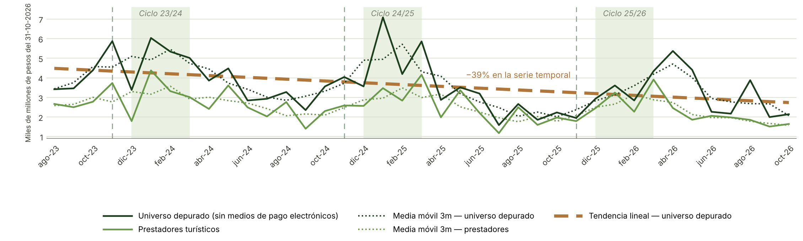
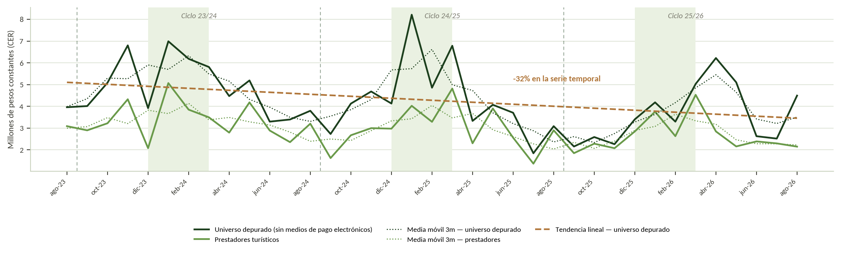
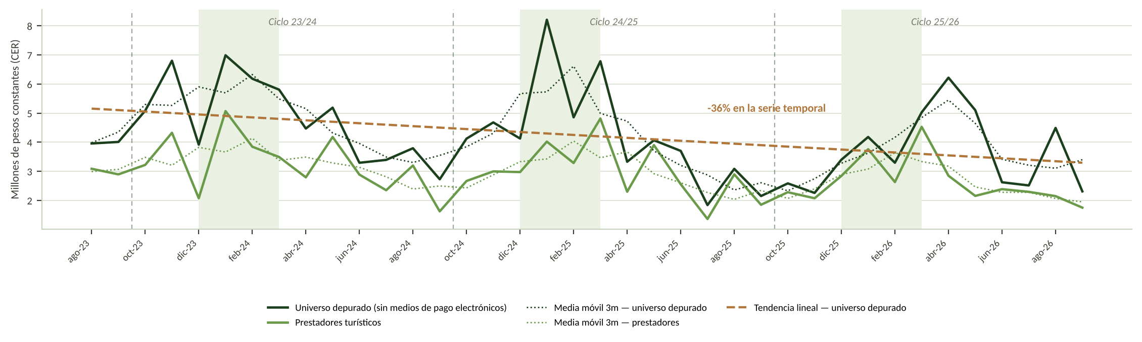
EVOLUCIÓN MENSUAL
Estacionalidad y tendencia de la serie
Total de ingresos mensuales a valor constante del 31-10-2026 · agosto 2023 a octubre 2026
El gráfico denota la marcada estacionalidad, con picos que replican la mayor operación turística en temporada estival (diciembre-marzo). Las medias móviles y la regresión lineal exponen una notoria tendencia declinante: la recta pierde 39% entre los extremos de la serie.
Fuente: elaboración propia sobre datos disponibles en ReNaRI.

Slide 10
TABLA VI
Ingresos por dependencia administrativa
Universo depurado de medios de pago electrónicos — en miles de millones de pesos constantes al 31 de octubre de 2026
Dependencia | 2025/26 | 2024/25 | 2023/24 | Última var. i.a. | Var. total
Glaciares | 11,36 | 15,50 | 20,49 | −27% | −45%
Iguazú | 10,90 | 11,35 | 11,53 | −4% | −5%
Nahuel Huapi | 6,21 | 6,88 | 6,33 | −10% | −2%
Tierra del Fuego | 6,19 | 5,25 | 8,04 | +18% | −23%
Lanín | 1,45 | 1,51 | 1,20 | −4% | +21%
Los Alerces | 0,47 | 0,71 | 0,16 | −34% | +200%
El Palmar | 0,41 | 0,44 | 0,24 | −7% | +72%
Talampaya | 0,37 | 0,38 | 0,51 | −2% | −27%
Casa Central | 0,36 | 0,53 | 0,34 | −33% | +5%
Lago Puelo | 0,08 | 0,05 | 0,05 | +66% | +51%
Otras dependencias | 0,11 | 0,07 | 0,05 | +56% | +120%
TOTAL | 37,90 | 42,66 | 48,93 | −11% | −23%
Fuente: elaboración propia sobre datos disponibles en ReNaRI.

Slide 11
TABLA VII
Ingresos de prestadores por dependencia
Prestadores turísticos — en miles de millones de pesos constantes al 31 de octubre de 2026
Dependencia | 2025/26 | 2024/25 | 2023/24 | Última var. i.a. | Var. total
Iguazú | 10,79 | 11,17 | 11,35 | −3% | −5%
Glaciares | 8,06 | 9,19 | 11,10 | −12% | −27%
Nahuel Huapi | 4,69 | 5,33 | 5,16 | −12% | −9%
Tierra del Fuego | 1,97 | 3,08 | 4,17 | −36% | −53%
Lanín | 0,90 | 0,97 | 0,75 | −7% | +20%
Talampaya | 0,37 | 0,38 | 0,50 | −2% | −27%
Los Alerces | 0,14 | 0,16 | 0,14 | −14% | −4%
El Palmar | 0,04 | 0,09 | 0,00 | −51% | +1.040%
Lago Puelo | 0,04 | 0,04 | 0,04 | +12% | −1%
Otras dependencias | 0,04 | 0,03 | 0,02 | +34% | +107%
TOTAL | 27,05 | 30,43 | 33,25 | −11% | −19%
Fuente: elaboración propia sobre datos disponibles en ReNaRI.

Slide 12
TABLA VIII
Concesionarios y permisionarios por dependencia
Universo alcanzado por declaración jurada — en miles de millones de pesos constantes al 31 de octubre de 2026
Dependencia | 2025/26 | 2024/25 | 2023/24 | Última var. i.a. | Var. total
Iguazú | 10,45 | 10,86 | 11,08 | −4% | −6%
Glaciares | 7,79 | 8,94 | 10,99 | −13% | −29%
Nahuel Huapi | 4,16 | 4,66 | 4,87 | −11% | −15%
Tierra del Fuego | 1,82 | 2,94 | 4,06 | −38% | −55%
Talampaya | 0,36 | 0,37 | 0,50 | −3% | −28%
Lanín | 0,34 | 0,37 | 0,32 | −7% | +8%
Los Alerces | 0,06 | 0,11 | 0,09 | −49% | −40%
El Palmar | 0,04 | 0,09 | 0,00 | −52% | +1.537%
Lago Puelo | 0,03 | 0,03 | 0,04 | −2% | −21%
TOTAL DDJJ | 25,05 | 28,36 | 31,96 | −12% | −22%
Fuente: elaboración propia sobre datos disponibles en ReNaRI. El salto de El Palmar responde a la regularización de pagos adeudados por Julio Roberto Edelcopp.

Slide 13
CONCENTRACIÓN
La cobranza depende de pocos actores
87%
de la cobranza turística, en 10 prestadores
Los 10 principales prestadores explican en torno a nueve décimas partes de la cobranza turística, con una leve desconcentración a lo largo de la serie (90% a 87%).
Los parques nacionales Iguazú, Glaciares y Nahuel Huapi presentan una concentración semejante. La Administración se encuentra fuertemente expuesta a las variaciones de estos actores.
75%
en los tres parques de mayores ingresos
Indicador de concentración | 2023/24 | 2024/25 | 2025/26
Principales 10 prestadores | 90% | 87% | 87%
Principales 3 dependencias | 82% | 79% | 75%
71%
del universo depurado son prestadores turísticos
Fuente: elaboración propia sobre datos disponibles en ReNaRI.

Slide 14
RELACIÓN CON EL INFORME DE DEUDA
La deuda frente a la cobranza anual
4,6%
representa la deuda bruta sobre la cobranza anual depurada
El “Informe de deudas — Relevamiento general” con datos al 31 de octubre de 2026 releva 11.035 obligaciones documentadas, consolidadas en 3.904 razones sociales y 33 dependencias con acreencias.
La deuda bruta asciende a $ 1.507,0 millones, de los cuales $ 483,85 millones (32,11%) son intereses; imputados $ 189,04 millones de saldos a favor, el saldo exigible baja a $ 1.317,9 millones.
Frente al cierre de septiembre la deuda neta exigible retrocede 4,4% —de $ 1.379,0 a $ 1.317,9 millones—. El capital adeudado cae $ 47,9 millones: salieron del listado comprobantes por $ 83,5 millones, de los cuales $ 55,8 millones corresponden a Marpatag S.R.L., e ingresaron altas por $ 37,0 millones. La incidencia de intereses sube de 33,25% a 34,75% de la deuda neta, porque cae el capital y los intereses se mantienen.*
$ 389,4 M
de deuda de prestadores turísticos activos
1,7%
de los ingresos anuales de prestadores turísticos
* El relevamiento de deudas advierte sobre créditos en cuenta corriente sin la debida conciliación en ReNaRI, que inflan artificialmente el monto bruto de la deuda, de modo que las cifras deben leerse con esa reserva.
Fuente: elaboración propia sobre el Informe de deudas al 31/10/2026 y datos de ReNaRI.

Slide 15
TABLA IX
Deuda de prestadores activos e ingresos por dependencia
En pesos corrientes, sobre los ingresos del ciclo 2025/26 (noviembre 2025 – octubre 2026), que cierra en la fecha del relevamiento de deuda
Dependencia | Capital | Interés | Deuda total | Ingresos 25/26 | Deuda/Ingr.
Nahuel Huapi | $ 191.118.274 | $ 51.150.079 | $ 242.268.353 | $ 4.057.791.687 | 6,0%
Iguazú | $ 33.330.066 | $ 5.170.788 | $ 38.500.854 | $ 9.323.414.851 | 0,4%
Los Glaciares | $ 25.823.345 | $ 5.507.239 | $ 31.330.584 | $ 6.942.545.173 | 0,5%
Lanín | $ 25.371.726 | $ 3.292.020 | $ 28.663.745 | $ 764.640.831 | 3,7%
Tierra del Fuego | $ 14.112.598 | $ 2.982.570 | $ 17.095.168 | $ 1.731.683.155 | 1,0%
Los Alerces | $ 11.605.604 | $ 1.947.583 | $ 13.553.187 | $ 110.241.095 | 12,3%
El Palmar | $ 4.901.754 | $ 850.846 | $ 5.752.600 | $ 37.213.862 | 15,5%
Los Cardones | $ 4.120.582 | $ 1.181.975 | $ 5.302.557 | $ 9.282.155 | 57,1%
Lago Puelo | $ 2.597.791 | $ 431.554 | $ 3.029.346 | $ 39.034.595 | 7,8%
Talampaya | $ 1.251.280 | $ 156.079 | $ 1.407.359 | $ 335.264.586 | 0,4%
El Leoncito | $ 1.068.420 | $ 75.547 | $ 1.143.968 | $ 533.603 | 214,4%
Condorito | $ 645.163 | $ 230.009 | $ 875.172 | $ 2.968.619 | 29,5%
Otras dependencias (6) | $ 392.279 | $ 92.394 | $ 484.673 | $ 20.847.786 | 2,3%
TOTAL | $ 316.338.882 | $ 73.068.682 | $ 389.407.564 | $ 23.375.461.997 | 1,7%
Entre las dependencias más intensivas en generación de ingresos la proporción es baja —Iguazú 0,4%, Los Glaciares 0,5%, Tierra del Fuego 1,0%—, y la relación se invierte en dependencias con prestadores de menor peso: Los Alerces llega a 12,3%, El Palmar a 15,5%, Los Cardones a 57,1% y El Leoncito a 214,4%, con una deuda que más que duplica su cobranza anual. Nahuel Huapi, con 6,0% de ratio, concentra 62,2% de la deuda de prestadores activos del sistema.
Fuente: elaboración propia sobre el Informe de deudas al 31/10/2026 (Tabla III) y datos de ReNaRI.

Slide 16
SÍNTESIS
Conclusiones del período
Agosto 2023 – Octubre 2026
01
Contracción real en los tres universos. La cobranza de prestadores cae 19% en pesos constantes entre el primer y el último ciclo, y 23% en el universo depurado; entre concesionarios y permisionarios con DDJJ, 22%.
02
Ilusión de los ingresos corrientes. El valor nominal sube por inflación y oculta la pérdida de valor real, que debe ser tomada como factor de comparación.
03
La evolución en dólares no indica mejora. Responde a la apreciación real del peso, en especial cuando se comparan los extremos de la serie temporal.
04
Alta exposición a jugadores concentrados. Casi 9 de cada 10 pesos provienen de los diez principales prestadores; la misma concentración existe entre los tres parques de mayores ingresos.
05
Correlación negativa entre ingresos y deuda. La deuda de prestadores activos equivale a 1,7% de la cobranza anual, pero se concentra en Nahuel Huapi, que reúne 62,2% de ese pasivo.
06
Foco de atención. Tranex Turismo se destaca negativamente entre los principales operadores —cae 37% en el último ciclo— e impacta sobre la performance del PN Tierra del Fuego.
Fuente: elaboración propia sobre datos disponibles en ReNaRI.

